Slide 1
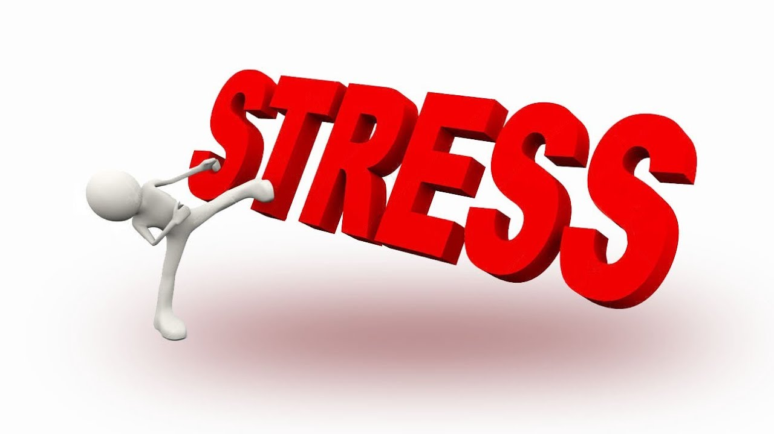
Психологический практикум
«Профессиональный стресс
и пути его преодоления».

Slide 2


Диагностика состояния

Slide 3
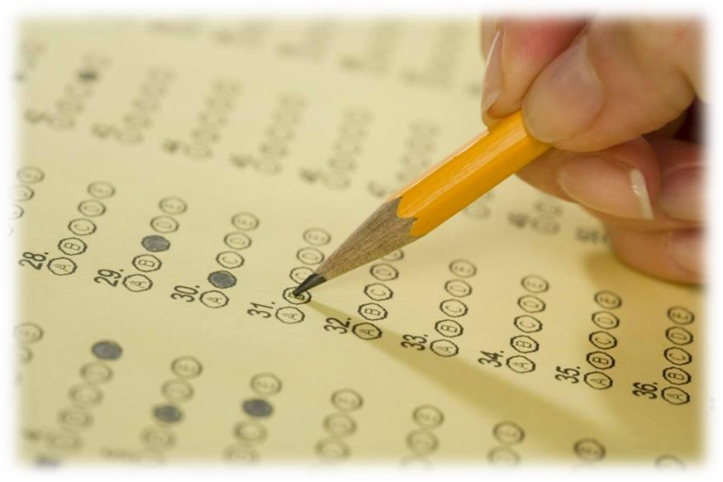
Вопросы:
Я всегда стремлюсь делать работу до конца, но часто не успеваю
и вынужден(а) наверстывать упущенное.
Когда я смотрю на себя в зеркало, я замечаю следы усталости
и переутомления на своем лице.
На работе и дома — сплошные неприятности.
Я упорно борюсь со своими привычками, но у меня не получается.
Меня беспокоит будущее.
Мне часто необходим алкоголь, сигареты или снотворное, чтобы
расслабиться после напряженного рабочего дня.
Вокруг происходят такие перемены, что голова идет кругом.
Я люблю свою семью и друзей, но часто вместе с ними я испытываю скуку и пустоту.
В жизни я ничего не достиг(ла) и часто испытываю разочарование в самом(ой) себе.

Slide 4

Обработка результатов и интерпретация.
Подсчитывается количество положительных ответов.
Каждому ответу ≪да≫ присваивается1 балл.
0-4 балла. Вы ведете себя в стрессовой ситуации довольно сдержанно и умеете регулировать свои эмоции.
5-7 баллов. Вы всегда правильно ведете себя в стрессовой ситуации.
Иногда вы умеете сохранять самообладание, но бывают такие
случаи, когда вы заводитесь из-за пустяка и потом об этом жалеете.
Вам необходимо заняться выработкой индивидуальных приемов самоконтроля
в стрессе.
8-9 баллов. Вы переутомлены и истощены. Вы часто теряете самоконтроль
в стрессовой ситуации и не умеете владеть собой. Вследствие
такого поведения страдаете и вы, и окружающие вас люди. Развитие
у себя умений саморегуляции в стрессе — сейчас ваша главная жизненная задача.

Slide 5
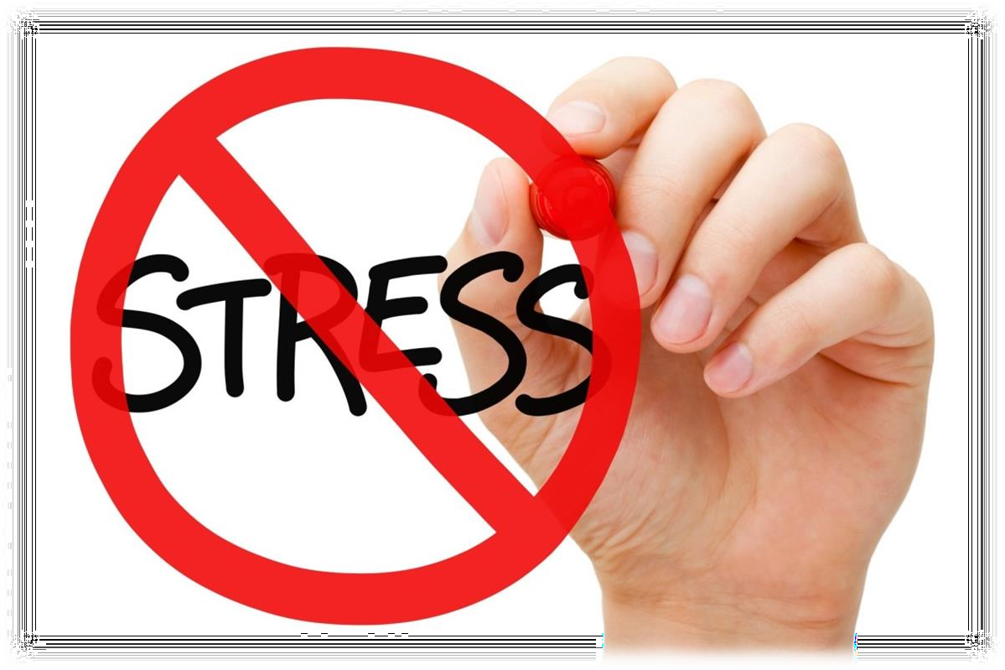
Термин «стресс» произошел от французского слова «estresse», что означает «угнетенность», «подавленность».
Стресс – это состояние повышенного физического или психического напряжения, возникающее под влиянием того или иного фактора.

Slide 6
Виды стресса
Физиологический стресс возникает в результате чрезмерных физических нагрузок, боли, повышенной или пониженной температуре.
Психологический стресс возникает из-за длительных и сильных внутренних переживаний: тревога за успешность, карьеру, благополучие; беспокойство за здоровье, жизнь себя или близких людей; чувство вины.
Эмоциональный стресс провоцируется ощущением угрозы, обидой, страхом, гневом и другими негативными эмоциями.
Информационный стресс возникает при информационных перегрузках, когда человек сталкивается с необходимостью перерабатывать большой объем информации за короткое время.

Slide 7

Как Вы считаете стресс полезен человеку?

Slide 8
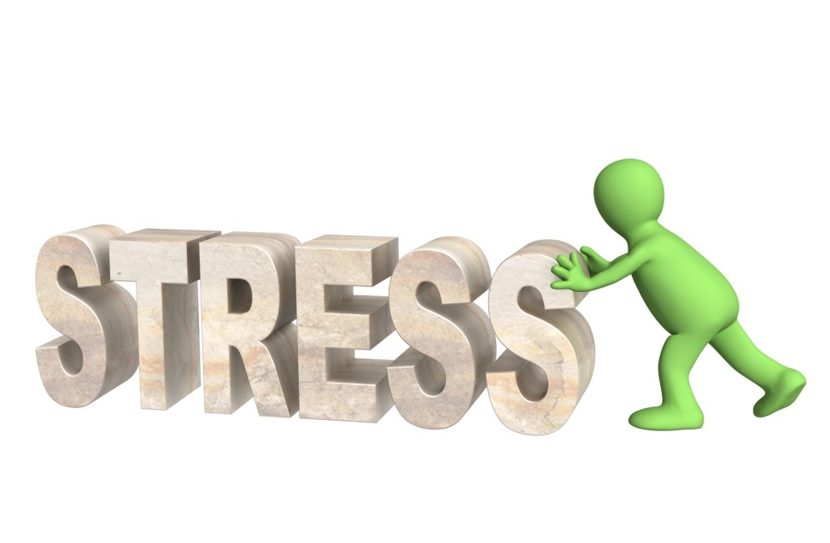
Стресс необходим в жизни человека. Он помогает приспособиться к новым условиям, влияет на работоспособность творчество, учит нас преодолевать препятствия на жизненном пути, мобилизовать собственные силы и становиться уверенными в себе. Но в то же время стресс, если он действует долго, может стать разрушительным для человека, от него страдают самые слабые органы.

Slide 9
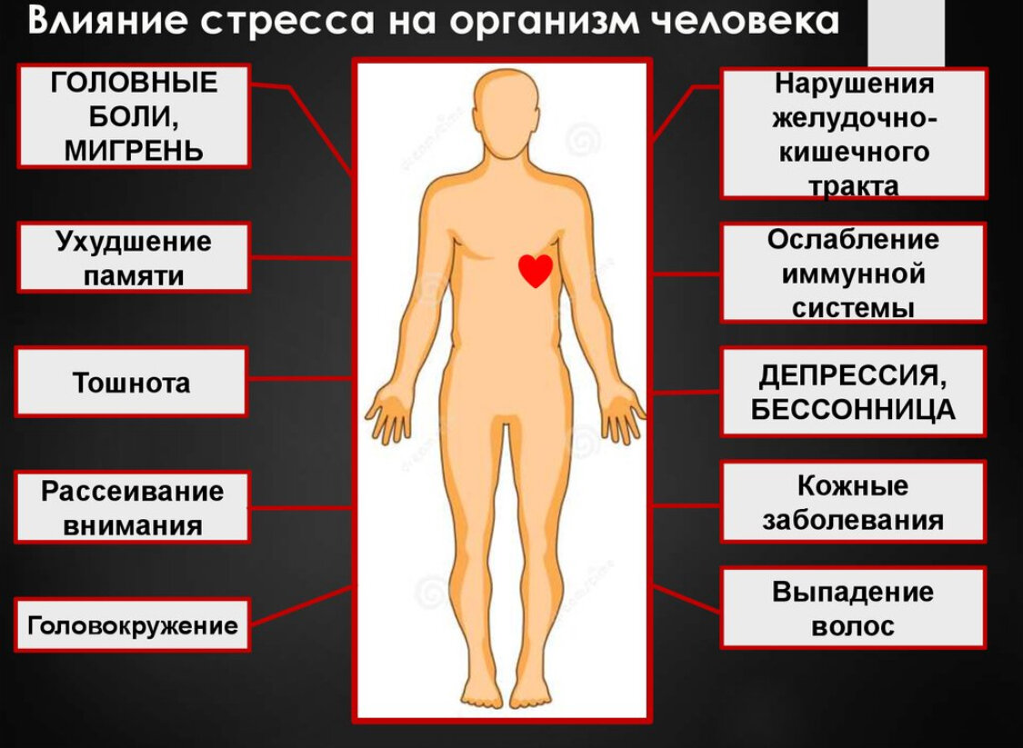
Чем опасен длительный стресс

Slide 10
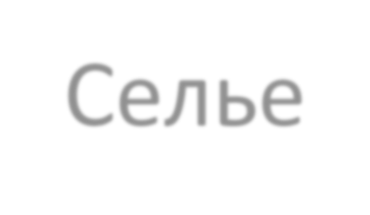
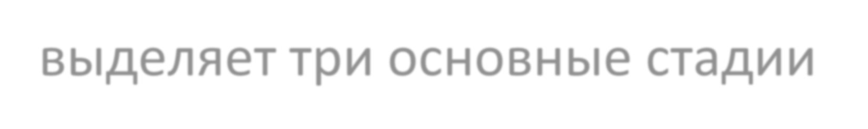



Г. Селье выделяет три основные стадии развития стресса:
первая стадия — аларм-стадия, или стадия
тревоги;
вторая стадия — стадия резистентности, или
сопротивления;
третья стадия — стадия истощения.

Slide 11
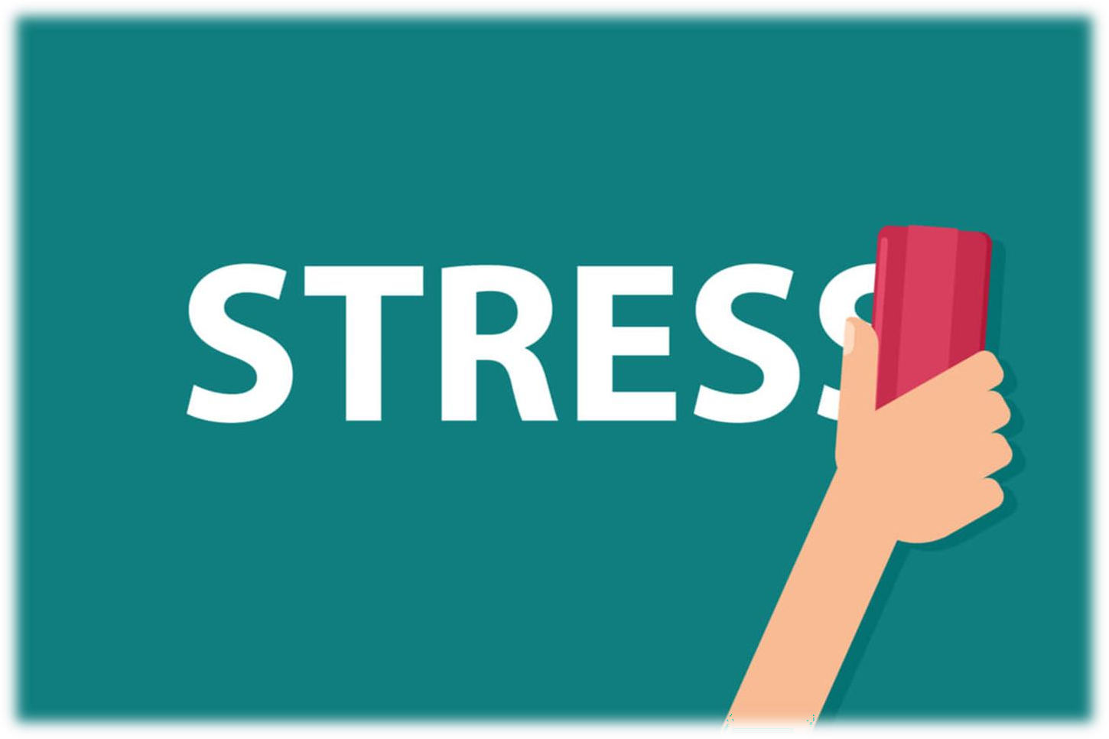
Знакомство с многомерной моделью BASIC Ph

Slide 12
Согласно теории израильского ученого М. Лааду, у каждого человека существует 6 основных каналов, каждый из который «помогает» выйти из кризисной ситуации. Вот эти каналы:
I. Вера
II. Эмоции (эмоциональные аспекты)
III. Общение (социальные аспекты)
IV. Воображение (творческие аспекты)
V. Рассудительность (интеллектуальные аспекты)
VI. Физическая активность

Slide 13
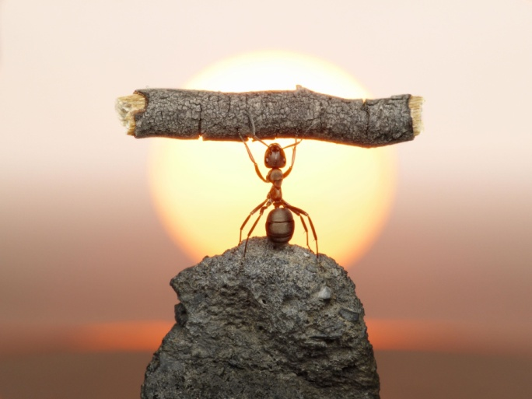
Вера
Есть ли в Вашей жизни традиции, ритуалы, которых Вы любите придерживаться?
Вам нравится чувствовать принадлежность к какой-то компании, как будто это «большая семья» или «клан»?
Как часто вы испытываете чувство общности в той организации, в которой находитесь?
Насколько сильно Вы цените партнёров, с которыми у Вас есть общее дело?
Человек с доминирующим каналом ВЕРА найдет опору в вере и духовных ценностях, которые помогут ему пережить тяжелые времена напряжения и перелома. Здесь может быть как религиозная вера, так и политические убеждения, чувство миссии (предназначения), стремление к самоосуществлению и самовыражению.

Slide 14
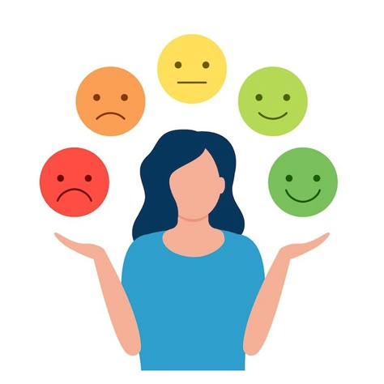
Эмоции
Для Вас важно иметь возможность
делиться мыслями и тревогами с теми, кто рядом?
Есть ли у Вас творческие увлечения, хобби?
Вы часто ощущаете на себе заботу близких?
Это тип адаптации, с которым человек использует аффективные или эмоциональные методы: плач, смех, устное изложение своих переживаний в разговоре с кем-нибудь, а также возможно рисование, чтение или письмо.

Slide 15

Социальность (общение).
Что для Вас в жизни значит взаимная помощь и поддержка?
Как Вы считаете, насколько важно делить обязанности в семье?
Вам нравится быть лидером, вести за собой других?
Вам нравится помогать тем, кто оказался в более трудном положении, чем Вы сами?
Человек с таким типом адаптации найдет поддержку в принадлежности к группе, в выполнении задания, в том, чтобы играть какую-то роль и быть частью организации.

Slide 16
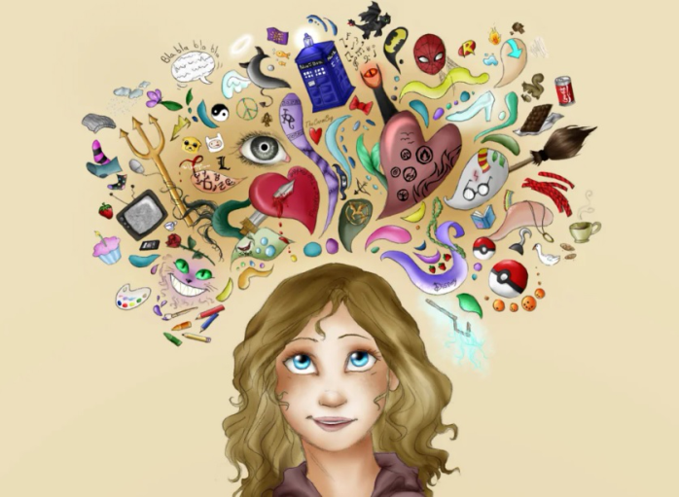
Воображение
Вам нравится создавать что-то новое?
Насколько Вы новатор?
Импровизация – Ваша стихия?
Вам больше нравится заниматься одним делом или переключаться на разные виды деятельности?
Здесь человек воспользуется своим воображением, чтобы замаскировать грубые факты реальности, он может грезить наяву, предаваться сладким мечтам. Он может представить себе дополнительные решения проблем — решения, выходящие за переделы реалистических импровизаций.

Slide 17
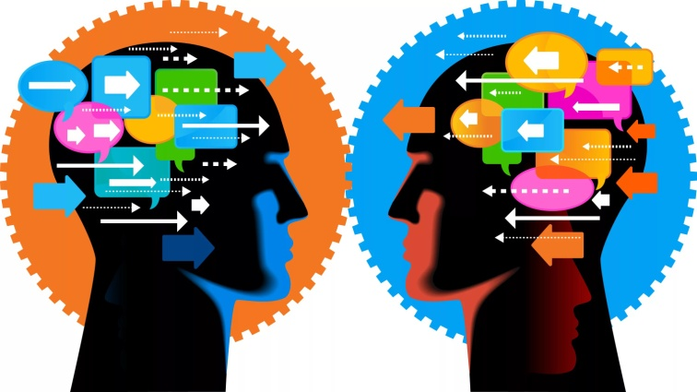
Рассудительность (интеллектуальные аспекты)
Вам важно точно оценить ситуацию,
собрать всю информацию?
Для Вас удобнее импровизировать или иметь при себе рабочую стратегию?
В своей жизни как часто Вы тренируете себя, самодисциплинируете?
Вам важно иметь реалистический сценарий будущего?
Когнитивные стратегии включают сбор информации, решение проблем, самоориентацию, внутренний разговор или составление списков действий и предпочтений.

Slide 18
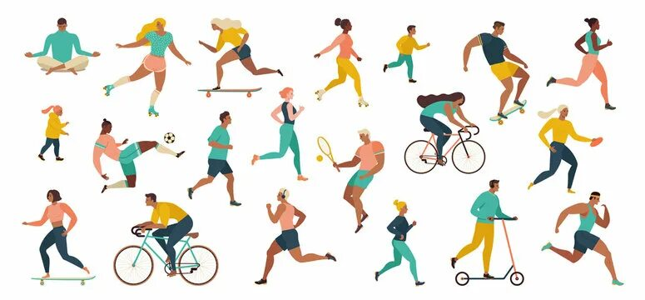
Физическая активность.
Как Вы чередуете свою активность и периоды отдыха?
Вы можете увлечься работой, несмотря на физический дискомфорт (голод, холод, сырость)?
Какие виды отдыха Вам больше нравятся?
Пользуетесь ли Вы техниками релаксации?
Такие люди используют физические, телесные методы борьбы со стрессом. Эти методы включают релаксацию, десенситизацию, физические упражнения и физическую деятельность вообще.

Slide 19

Упражнение Путь Героя
A. Разделите страницу на шесть частей
Б. Возьмите главное действующее лицо — героя или героиню из какого-либо рассказа, легенды, фильма или придумайте героя сами. Решите, где герой живет — это и будет первой частью вашей истории.
B.На второй картинке будет представлена миссия или задача, выполняемая персонажем. В каждой сказке или легенде герой выполняет какую-то задачу. Какова задача вашего героя/героини?
Г. Третья картинка описывает кто или что помогает герою, если помогает?
Д. Четвертая — какое препятствие стоит на пути героя?
Е. Пятая — как герой преодолевает препятствие?
Ж. Шестая — что происходит вслед за этим? Закончена ли цепь событий, продолжается ли она?

Slide 20

Стрессоров нам не избежать, но ими можно управлять!

